Slide 1

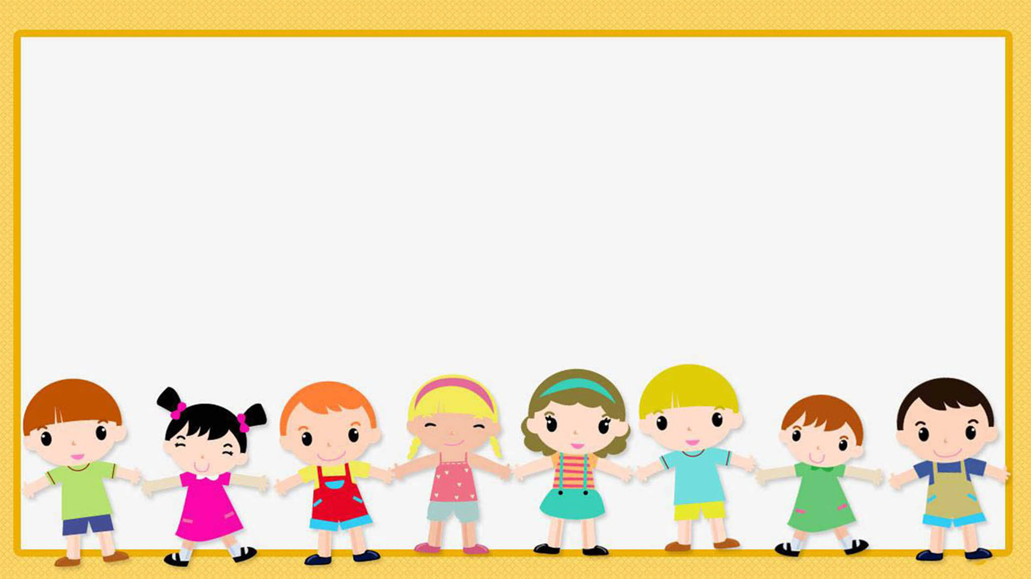
SỞ GIÁO DỤC VÀ ĐÀO TẠO HÀ NỘI
PHÒNG GIÁO DỤC VÀ ĐÀO TẠO HUYỆN THANH TRÌ
CHÀO MỪNG HỘI THI GIÁO VIÊN DẠY GIỎI THÀNH PHỐ
CẤP TIỂU HỌC
MÔN: TIẾNG VIỆT LỚP 3
Giáo viên : Nguyễn Thị Hằng
Trường Tiểu học A Thị Trấn Văn Điển

Slide 2






1
KHỞI ĐỘNG

Slide 3


Slide 4
LUYỆN TẬP: MỞ RỘNG VỐN TỪ VỀ GIAO TIẾP.
CÂU KỂ, CÂU HỎI

Slide 5


HÀNH TRÌNH
KHÁM PHÁ TIẾNG VIỆT
Chặng 3
Chặng 2
Tìm nhà cho ngôn từ
Sự kì diệu của ngôn từ
Chặng 1
Cây ngôn từ

Slide 6
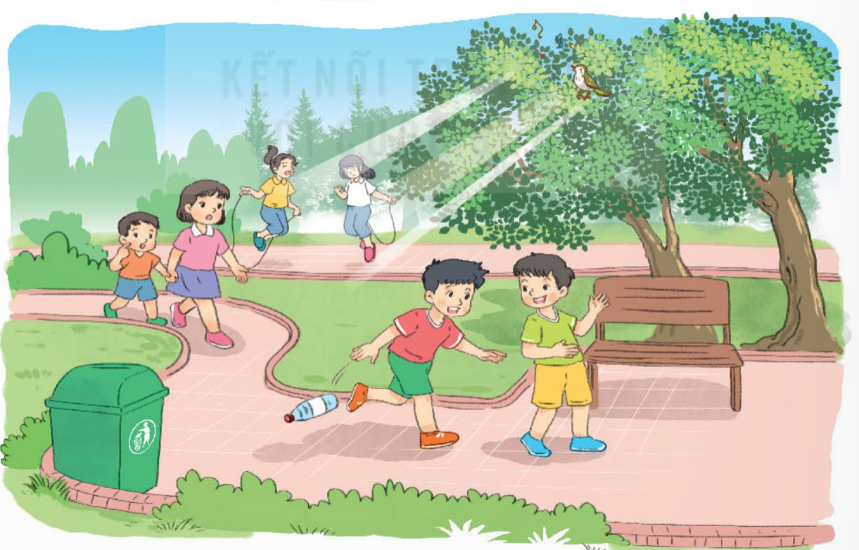
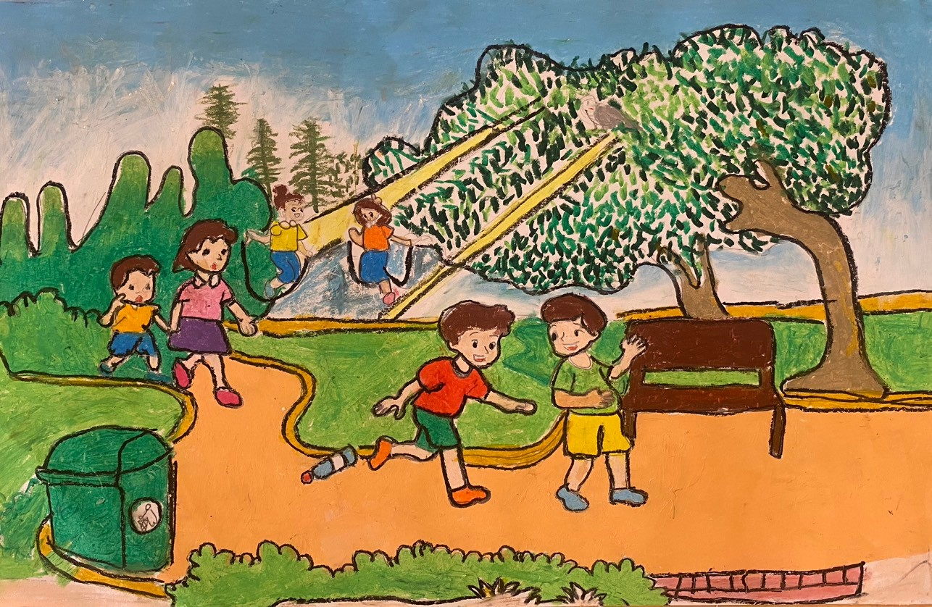




Slide 7
HÀNH TRÌNH
KHÁM PHÁ TIẾNG VIỆT
Chặng 3
Chặng 2
Tìm nhà cho ngôn từ
Chặng 1
Sự kì diệu của ngôn từ
Cây ngôn từ

Slide 8


1. Từ ngữ nào dưới đây chỉ thái độ lịch sự trong giao tiếp?
thân
thiện
tôn trọng
cáu gắt
lạnh lùng
hòa
nhã
lễ phép
cởi mở

Slide 9
TRÒ CHƠI TIẾP SỨC

Slide 10
1. Các từ ngữ chỉ thái độ lịch sự trong giao tiếp:
thân
thiện
tôn trọng
cởi mở
hòa
nhã
lễ phép

Slide 11
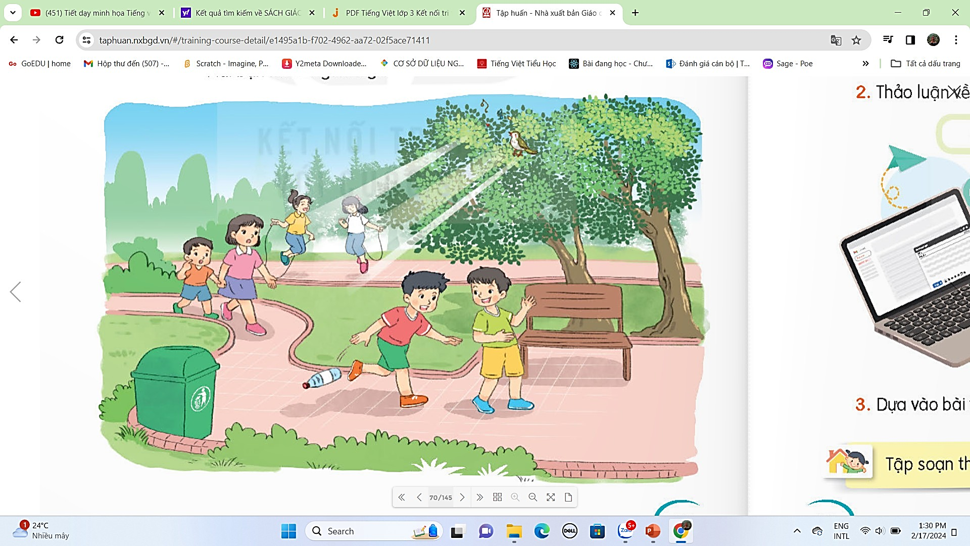

Slide 12
HÀNH TRÌNH
KHÁM PHÁ TIẾNG VIỆT
Chặng 3
Chặng 2
Tìm nhà cho ngôn từ
Sự kì diệu của ngôn từ
Chặng 1
Cây ngôn từ

Slide 13
2. Đặt 2 câu với từ ngữ tìm được ở bài tập 1

Slide 15
HÀNH TRÌNH
KHÁM PHÁ TIẾNG VIỆT
Chặng 3
Tìm nhà cho ngôn từ
Chặng 2
Sự kì diệu của ngôn từ
Chặng 1
Cây ngôn từ

Slide 16
3. Xếp các câu đã cho vào kiểu câu thích hợp:
a. An và Minh đang nói chuyện điện thoại với nhau.
b. Ai là người đầu tiên phát minh ra điện thoại?
c. Vì sao chúng ta cần giúp đỡ những người có hoàn cảnh khó khăn?
d. Tôi lắng nghe cô giáo giảng bài.
e. Bạn có biết thùng rác ở trường đặt ở đâu không?
Câu kể
Câu hỏi
a,
d
b,
c,
e
Gồm các câu:…………
Gồm các câu:…………

Slide 17


Kiểu câu
Câu kể
Câu hỏi
Dấu hiệu
- có dấu chấm hỏi cuối câu
- có dấu chấm cuối câu
Hình thức
- có từ để hỏi
Mục đích nói
- dùng để kể, tả, giới thiệu
- dùng để hỏi

Slide 19
VẬN DỤNG
Nhìn tranh, đặt câu kể và câu hỏi.
Tiêu chí đánh giá:
+ Đặt được câu kể và câu hỏi + Đúng nội dung tranh

Slide 20


DẶN DÒ
Chuẩn bị bài sau:
Ôn tập giữa học kì 2

Slide 21


TRÂN TRỌNG CẢM ƠN
QUÝ THẦY CÔ

Slide 22
PHÒNG GIÁO DỤC VÀ ĐÀO TẠO HUYỆN THANH TRÌ
TRƯỜNG TIỂU HỌC A THỊ TRẤN VĂN ĐIỂN
NHIỆT LIỆT CHÀO MỪNG
CÁC THẦY CÔ GIÁO
VỀ DỰ GIỜ LỚP 3E
Giáo viên : Nguyễn Thị Hằng

